Slide 1

Tổng quan về công nghệ J2ME và kiến trúc J2ME
Đại học Khoa học Tự nhiên ĐHQG-HCM
Khoa Công Nghệ Thông Tin
ThS. Trần Minh Triết

Slide 2
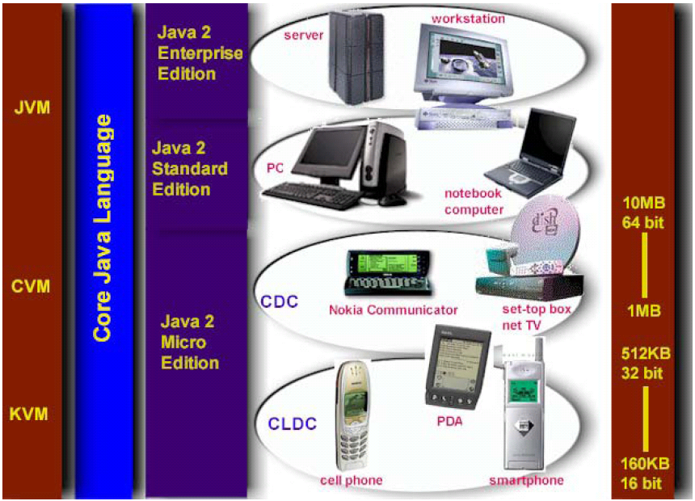

Slide 3
Lịch sử phát triển
Vào những năm đầu của thập kỉ 90, dựa trên ngôn ngữ C++, Sun xây dựng một ngôn ngữ mới lấy tên là Oak nhằm phát triển các ứng dụng dành cho các thiết bị không dây và giao tiếp cổng hồng ngoại.
Sun đã lược bỏ đi các thành phần của ngôn ngữ C++ như con trỏ và việc quản lí bộ nhớ nhằm hỗ trợ cho các thiết bị giới hạn về bộ nhớ và bộ vi xử lý.
Vào năm 1995, Sun đổi tên ngôn ngữ Oak thành Java.

Slide 4

Các phiên bản của Java
Tháng 12/1998, nhằm hỗ trợ cho các loại thiết bị có dung lượng bộ nhớ và tốc độ bộ vi xử lý khác nhau, Sun Microsoft đã định nghĩa các phiên bản chuẩn khác nhau của Java hỗ trợ cho từng loại thiết bị cụ thể, gồm có 3 phiên bản:
  J2EE ™ (nền tảng Java 2, phiên bản doanh nghiệp - Java 2 Platform, Enterprise Edition): chạy trên máy chủ lớn với sức mạnh xử lý và dung lượng bộ nhớ lớn, hỗ trợ gắn liền với servlet, jsp và XML.
  J2SE ™ (phiên bản chuẩn – Java 2 Platform, Standard Edition): được dùng trên các máy tính cá nhân và laptop. Các máy này mặc dù không mạnh hơn các máy chủ lớn song chúng vẫn mạnh hơn nhiều so với thiết bị di động. Nó có thể chạy trên các hệ điều hành Linux, Solaris, Microsoft Windows.
  J2ME ™ (phiên bản thu nhỏ - Java 2 Platform, Micro Edition): là phiên bản rút gọn của Java dành cho các thiết bị di động bị giới hạn về bộ nhớ và bộ xử lý.

Slide 5
J2ME
Chuẩn J2ME chia các thiết bị làm hai loại :
Thiết bị thông tin di động, cá nhân (Personal, Mobile Information devices) có khả năng truyền thông trên mạng một cách rời rạc như: điện thoại di động (Mobile phones), máy nhắn tin hai chiều (two-way pagers), máy trợ lý cá nhân dùng kỹ thuật số (personal digital asisstants-PDAs). Loại này dùng cho một mục đích đặc biệt, thường giới hạn về chức năng, và dựa trên cấu hình CLDC ( Connected Limited Device Configuration).
Thiết bị thông tin kết nối chia sẻ (shared – connection Information devices): được kết nối cố định và liên tục như set-top boxes, Internet TVs, Internet – enabled screen phones, high – end communicators, hệ thống điều hướng xe hơi. Loại này hỗ trợ về giao diện người dùng và dựa trên cấu hình CDC ( Connected Device Configuration).

Slide 6
J2ME
Ta chỉ xét phiên bản CLDC, phiên bản J2ME này dành cho các thiết bị có bộ nhớ giới hạn như điện thoại di động. (Nói chung nó dùng cho các thiết bị di động hoạt động bằng nguồn pin). Phiên bản này của Java cần ít bộ nhớ hơn phiên bản CDC.
J2ME được thiết kế để chạy trên các điện thoại di động có cấu hình tối thiểu như sau:
  Bộ nhớ tổng cộng: 128-512 KB
  Bộ xử lý: 16 đến 32 bit
  Tốc độ xử lý: 8-32 MHz
  Năng lượng: giới hạn, hoạt động bằng pin
  Băng thông: giới hạn, khoảng 9600 bps

Slide 7
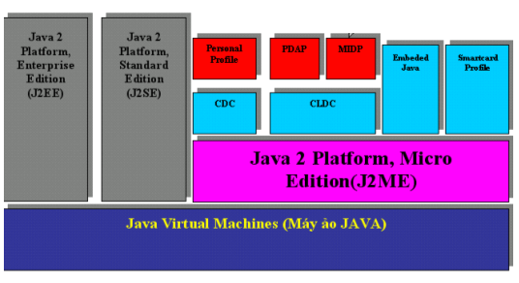
Kiến trúc tổng quát toàn bộ nền tảng Java 2

Slide 8
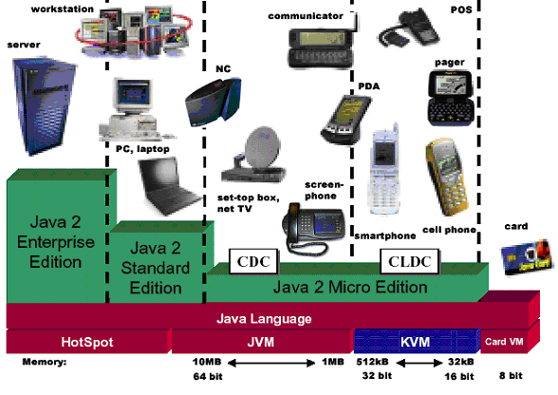
Kiến trúc của Java 2 và các thiết bị mà từng phiên bản hỗ trợ

Slide 9
Kiến trúc của J2ME
Mục tiêu chính của J2ME là cho phép lập trình viên viết các ứng dụng độc lập với thiết bị di động, không cần quan tâm đến các thiết bị phần cứng thật sự.
Ví dụ như một lập trình viên viết chương trình game cho điện thoại Samsung thì có thể sửa đổi chương trình của mình một cách tối thiểu nhất để có thể chạy trên điện thoại Nokia.
Để đạt được mục tiêu này, J2ME xây dựng các tầng (layer) khác nhau để che giấu đi việc thực hiện phần cứng khỏi nhà phát triển.

Slide 10
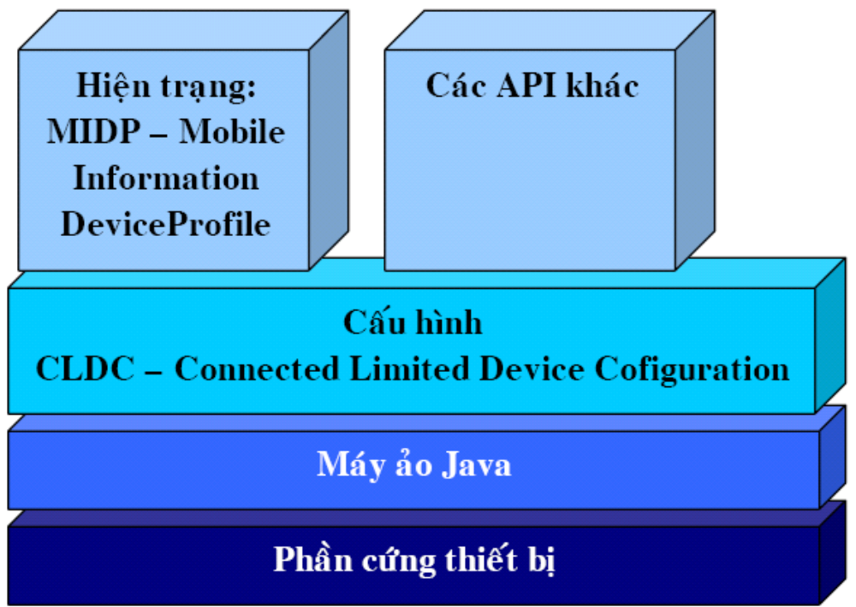
Kiến trúc của J2ME
Kiến trúc của J2ME gồm các tầng chính là:
  MIDP (Mobile Information Device Profile)
  CLDC(Connected limited device configuration),
  JVM(Java Virtual Machine)

Slide 11
Kiến trúc của J2ME
Device Hardware Layer:
  chính là các thiết bị di động thật sự với cấu hình phần cứng, bộ nhớ và tốc độ xử lý.
  Không phải là một phần của J2ME nhưng tầng này là nơi xuất phát, các thiết bị di động khác nhau có thể có bộ vi xử lý khác nhau với các tập mã lệnh khác nhau
  mục tiêu của J2ME là cung cấp một chuẩn cho tất cả các loại thiết bị di động khác nhau.

Slide 12
Kiến trúc của J2ME
Java Virtual Machine layer:
  khi mã nguồn Java được biên dịch nó được chuyển đổi thành mã bytecode.
  Mã bytecode này sau đó được chuyển thành ngôn ngữ máy của thiết bị di động.
  Tầng máy ảo Java bao gồm KVM (Kilobyte Virtual Machine) là bộ biên dịch mã bytecode có nhiệm vụ chuyển mã bytecode của chương trình Java thành ngôn ngữ máy để chạy trên các thiết bị di động.
  Tầng này cung cấp một sự chuẩn hóa cho các thiết bị di động để ứng dụng J2ME sau này khi đã biên dịch có thể hoạt động trên bất kì thiết bị di động nào có J2ME KVM.

Slide 13

Kiến trúc của J2ME
Configuration Layer:
  Định nghĩa giao diện ngôn ngữ Java (Java language interface) cơ bản để cho phép chương trình Java chạy trên thiết bị di động.
  Đây là một tập các API định nghĩa lõi của ngôn ngữ J2ME. Lập trình viên có thể sử dụng các lớp và phương thức của các API này tuy nhiên tập các API hữu dụng hơn được chứa trong tầng profile.
  Hiện nay Sun đã đưa ra 2 dạng Configuration:
      CLDC - Connected Limited Device Configuration.
      CDC - Connected Device Configuration .

Slide 14
Kiến trúc của J2ME
Profile Layer:
  mở rộng Configuration bằng cách thêm vào các lớp để hỗ trợ các tính năng cho từng thiết bị chuyên biệt.
  Mục đích là xây dựng trên lớp cấu hình và cung cấp nhiều thư viện ứng dụng hơn, MIDP định nghĩa các API riêng biệt cho thiết bị di động.
  Cũng có thể có các hiện trạng và các API khác ngoài MIDP được dùng cho ứng dụng.
  Ví dụ, có thể có hiện trạng PDA định nghĩa các lớp và phương thức hữu dụng cho việc tạo các ứng dụng PDA (lịch, sổ hẹn, sổ địa chỉ,…). Cũng có thể có một hiện trạng định nghĩa các API cho việc tạo các ứng dụng Bluetooth: Chuẩn hiện trạng PDA là đặc tả JSR - 75 và chuẩn bluetooth API là đặc tả JSR - 82 với JSR là viết tắt của Java Specification Request

Slide 15
Máy ảo Java
Máy ảo Java (KVM : Kilobyte Virtual Machine) được bắt nguồn từ hệ thống tìm kiếm được gọi là Spotless được phát triển đầu tiên tại Sun Microsoft Laboratories. Hệ thống Spotless thực thi hệ thống Java cho Palm Connected Organizer. KVM là máy ảo Java linh hoạt, gọn nhẹ được thiết kế cho các thiết bị kết nối mạng có bộ nhớ nhỏ, tài nguyên giới hạn. KVM được thiết kế với các đặc điểm:
  Yêu cầu bộ nhớ chỉ khoảng 40-80 kilobytes.
  Yêu cầu bộ nhớ động khoảng: 20-40 kilobytes.
  Bộ vi xử lý 16/32 bit với tốc độ chỉ 25MHz.

Slide 16
Máy ảo Java
Vai trò của máy ảo Java (KVM) là dịch mã bytecode được sinh ra từ chương trình Java đã biên dịch sang ngôn ngữ máy. Chính KVM chuẩn hóa output của các chương trình Java cho các thiết bị di động khác nhau có thể coi bộ vi xử lý và các tập lệnh khác nhau. Không có KVM, các chương trình Java phải được biên dịch thành các tập lệnh cho mỗi thiết bị di động. Như vậy, lập trình viên phải xây dựng nhiều đích cho mỗi loại thiết bị di động

Slide 17
Cấu hình
Hiện nay Sun đã đưa ra 2 dạng cấu hình
CLDC -Cấu hình thiết bị kết nối giới hạn
  CLDC (Connected Limited Device Configuration) được thiết kế để nhắm vào thị trường các thiết bị cấp thấp (low-end), các thiết bị này thông thường là máy điện thoại di động và PDA với khoảng 512 KB bộ nhớ.
  Vì tài nguyên bộ nhớ hạn chế nên CLDC được gắn với Java không dây (Java Wireless ), dạng như cho phép người sử dụng mua và tải về các ứng dụng Java.
CDC (Connected Device Configuration)
  Được đưa ra nhắm đến các thiết bị có tính năng mạnh hơn dòng thiết bị thuộc CLDC nhưng vẫn yếu hơn các hệ thống máy để bàn sử dụng J2SE.
  Những thiết bị này có nhiều bộ nhớ hơn (thông thường là trên 2MB) và có bộ xử lý mạnh hơn.
  Các sản phẩm này có thể kể đến như các máy PDA cấp cao, điện thoại web, các thiết bị gia dụng trong gia đình…

Slide 18
Cấu hình
Cả 2 dạng cấu hình kể trên đều chứa máy ảo Java (Java Virtual Machine) và tập hợp các lớp Java cơ bản để cung cấp một môi trường cho các ứng dụng J2ME.
Tuy nhiên, đối với các thiết bị cấp thấp, do hạn chế về tài nguyên như bộ nhớ và bộ xử lý nên không thể yêu cầu máy ảo hỗ trợ tất cả các tính năng như với máy ảo của J2SE.
Ví dụ, các thiết bị thuộc CLDC không có phần cứng yêu cầu các phép tính toán dấu phẩy động, nên máy ảo thuộc CLDC không được yêu cầu hỗ trợ kiểu float và double. Nghĩa là, thư viện CLDC không hỗ trợ lớp java.lang.Float, phương thức Object.finalize( ) cũng không được hỗ trợ.

Slide 19
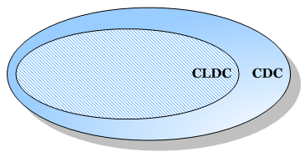
Mối quan hệ giữa CLDC và CDC

Slide 20
So sánh giữa CLDC và CDC
 | CLDC | CDC
Ram | >=32K, <=512K | >=256K
Rom | >=128k, <=512k | >=512k
Nguồn năng lượng | Có giới hạn (nguồn pin) | Không giới hạn
Network | Chậm | Nhanh

Slide 21
Profile
Profile mở rộng Configuration bằng cách thêm vào các class để bổ trợ các tính năng cho từng thiết bị chuyên biệt. Cả 2 Configuration đều có những profile liên quan và từ những profile này có thể dùng các class lẫn nhau. Đến đây ta có thể nhận thấy do mỗi profile định nghĩa một tập hợp các class khác nhau, nên thường ta không thể chuyển một ứng dụng Java viết cho một profile này và chạy trên một máy hỗ trợ một profile khác. Cũng với lý do đó, bạn không thể lấy một ứng dụng viết trên J2SE hay J2EE và chạy trên các máy hỗ trợ J2ME

Slide 22
Một số Profile tiêu biểu
MIDP (Mobile Information Device Profile): bổ sung các tính năng như hỗ trợ kết nối, các thành phần hỗ trợ giao diện người dùng… vào CLDC. Profile này được thiết kế chủ yếu để nhắm vào điện thoại di động với đặc tính là màn hình hiển thị hạn chế, dung lượng chứa có hạn. Do đó MIDP sẽ cung cấp một giao diện người dùng đơn giản và các tính năng mạng đơn giản dựa trên HTTP. Có thể nói MIDP là profile nổi tiếng nhất bởi vì nó là kiến thức cơ bản cho lập trình Java trên các máy di động.
PDA Profile: tương tự MIDP, nhưng với thị trường là các máy PDA với màn hình và bộ nhớ lớn hơn.
Foundation Profile: cho phép mở rộng các tính năng của CDC với phần lớn các thư viện của bộ Core Java2 1.3
Ngoài ra còn có Personal Basis Profile, Personal Profile, RMI Profile, Game Profile.

Slide 23
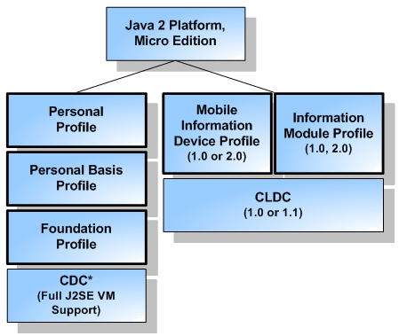
Một số Profile tiêu biểu

Slide 24
MIDP
Đây là Profile được định nghĩa dành riêng cho các thiết bị di động và là thành phần chính trong J2ME
Những chức năng MIDP cung cấp:
  Các lớp và kiểu dữ liệu: phần lớn các lớp mà các lập trình viên Java quen thuộc vẫn còn được giữ lại ví dụ như các lớp trong gói java.util như Stack, Vector và Hastable cũng như Enumeration.
  Hỗ trợ đối tượng Display: đúng như tên gọi một chương trình MIDP sẽ hỗ trợ duy nhất một đối tượng Display là đối tượng quản lý việc hiển thị dữ liệu trên màn hình điện thoại.
  Hỗ trợ Form và các giao diện người dùng.
  Hỗ trợ Timer và Alert
  Cung cấp tính năng Record Management System (RMS) cho việc lưu trữ dữ liệu.

Slide 25

MIDP
Những chức năng MIDP không thể làm được:
  Phép tính dấu chấm động (floating point): phép tính này đòi hỏi rất nhiều tài nguyên CPU và phần lớn các CPU cho các thiết bị di động không hỗ trợ phép tính này, do đó MIDP cũng không có.
  Bộ nạp class (Class Loader).
  Hỗ trợ từ khóa finalize( ) như trong J2SE: việc “dọn dẹp“ tài nguyên trước khi nó bị xóa do lập trình viên thực hiện.
  Không hỗ trợ JNI (Java Native Interface).
  Hỗ trợ hạn chế thao tác bắt lỗi.
  Phần lớn các thư viện API cho Swing và AWT không thể sử dụng được trong MIDP.
  Không hỗ trợ các tính năng quản lý tập tin và thư mục, trong thực tế là các thiết bị J2ME không có hỗ trợ các thiết bị lưu trữ thông thường như ổ cứng…. Tuy nhiên, điều đó không có nghĩa là phải mất đi mọi dữ liệu quan trọng mỗi khi tắt máy, Sun đã cung cấp một chức năng khác tương đương gọi là Record Management System (RMS) để cung cấp khả năng lưu trữ cho các thiết bị này.

Slide 26

MIDP 2.0
Tháng 11 năm 2003 Sun đã tung ra MIDP 2.0 với hàng loạt tính năng khác được cung cấp thêm so với phiên bản 1.0.
Một số các cải tiến nổi bật so với MIDP 1.0:
  Nâng cấp các tính năng bảo mật như:
    Download qua mạng an toàn hơn thông qua việc hỗ trợ giao thức HTTPS.
    Kiểm soát việc kết nối giữa máy di động và server, ví dụ các chương trình không thể kết nối tới server nếu không có sự chấp nhận của người dùng.
  Thêm các API hỗ trợ Multimedia. Một trong những cải tiến nổi bật nhất của MIDP 2.0 là tập các API media của nó. Các API này là một tập con chỉ hỗ trợ âm thanh của Mobile Media API (MMAPI).
  Mở rộng các tính năng của Form. Nhiều cải tiến đã được đưa vào API javax.microedition.lcdui trong MIDP 2.0, nhưng các thay đổi lớn nhất (ngoài API cho game) là trong Form và Item.

Slide 27
MIDP 2.0
Một số các cải tiến nổi bật so với MIDP 1.0:
  Hỗ trợ các lập trình viên game bằng cách tung ra Game API. Được hưởng lợi nhất từ Game API trong MIDP 2.0 không chỉ là các lập trình viên game mà còn các lập trình viên cần sử dụng các tính năng đồ họa cao cấp.
  Hỗ trợ kiểu ảnh RGB: một trong những cải tiến hấp dẫn cho các nhà phát triển MIDP là việc biểu diễn hình ảnh dưới dạng các mảng số nguyên, cho phép MIDlet thao tác với dữ liệu hình ảnh một cách trực tiếp.

Slide 28
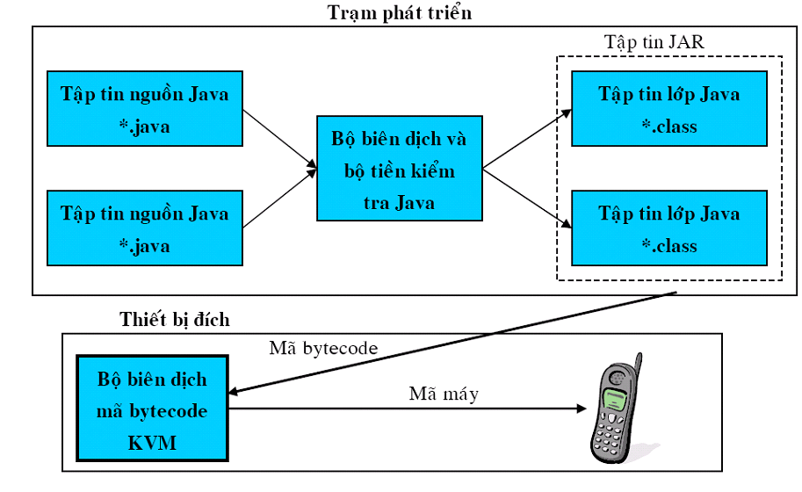
Tiến trình xây dựng MIDlet

Slide 29
Quá trình phát triển ứng dụng MIDlet với IDE
Lập trình viên : tạo ra các tập tin nguồn Java (*.java).
Trên IDE:
  Bộ biên dịch Java (Java Compiler): biên dịch mã nguồn java thành bytecode. Mã bytecode này sẽ được KVM dịch thành mã máy. Mã bytecode đã biên dịch được lưu trong các tập tin *.class và sẽ có tập tin *.class sinh ra cho mỗi lớp java.
  Bộ tiền kiểm tra (Preverifier): kiểm tra tính hợp lệ của mã bytecode. Một trong những yêu cầu an toàn của J2ME là bảo đảm mã bytecode chuyển cho KVM là hợp lệ và không truy xuất các lớp hay bộ nhớ ngoài giới hạn của chúng. Do đó, tất cả các lớp đều phải được tiền kiểm tra trước khi chúng có thể đưa lên thiết bị di động.

Slide 30
Quá trình phát triển ứng dụng MIDlet với IDE
Trên IDE:
  Tạo tập tin JAR: IDE sẽ tạo một tập tin JAR chứa các thông tin sau:
    Tất cả các tập tin *.class.
    Các hình ảnh của ứng dụng.
    Các tập tin dữ liệu có thể được yêu cầu bởi ứng dụng.
    Một tập tin kê khai (manifest.mf) cung cấp mô tả về ứng dụng cho bộ quản lý trên thiết bị di động.
    Tập tin JAR được bán hoặc được phân phối đến người dùng.

Slide 31
Quá trình phát triển ứng dụng MIDlet với IDE
Người dùng: download ứng dụng về thiết bị di động.
Trên thiết bị di động: trước khi ứng dụng được download về thiết bị di động, bộ tiền kiểm tra sẽ kiểm tra mã bytecode có hợp lệ hay không; nếu hợp lệ, bộ quản lý ứng dụng sẽ lưu chương trình vào thiết bị di động.
KVM: Khi người dùng thực thi ứng dụng, bộ quản lý ứng dụng sẽ chuyển ứng dụng cho KVM để chạy trên thiết bị di động. KVM sẽ dịch mã bytecode sang ngôn ngữ máy của thiết bị di động để chạy.

Slide 32
Môi trường phát triển J2ME
J2ME Wireless Toolkit
  http://java.sun.com/j2me/download.html
JDK 1.5 hoặc mới hơn
  http://java.sun.com/j2se/1.5/download.html

Slide 33
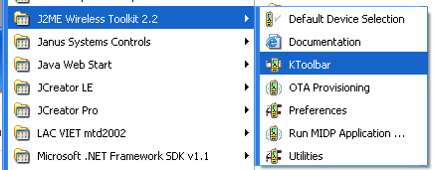
J2ME Wireless Toolkit
Sau khi cài đặt, thực thi chương trình:

Slide 34
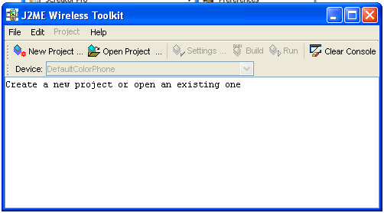
J2ME Wireless Toolkit
Giao diện của chương trình

Slide 35
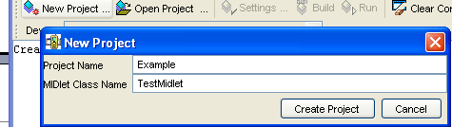
J2ME Wireless Toolkit
New Project, nhập vào tên Project và Class:
Không nhất thiết phải tạo trùng tên class với tên Project.
Trên cửa sổ chương trình sẽ hiển thị các thông báo về việc tạo các thư mục phục vụ cho việc xây dựng và thực thi mã chương trình

Slide 36
Ví dụ đơn giản
import javax.microedition.lcdui.*;
import javax.microedition.midlet.*;
public class TestMidlet
extends MIDlet
implements CommandListener {
private Form mMainForm;
public TestMidlet() {
mMainForm = new Form("Lap trinh voi J2ME");
mMainForm.append(
new StringItem(null, "Hello world!, MIDP!"));
mMainForm.addCommand(
new Command("Exit", Command.EXIT, 0));
mMainForm.setCommandListener(this);
}

Slide 37
Ví dụ đơn giản (tt)
public void startApp() {
Display.getDisplay(this).setCurrent(mMainForm);
}
public void pauseApp() {}
public void destroyApp(boolean unconditional) {}
public void commandAction(Command c, Displayable s) {
notifyDestroyed();
}
}

Slide 38
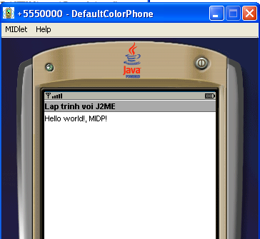
J2ME Wireless Toolkit
Copy source này vào thư mục chứa mã nguồn của project.
Build và run chương trình

